Slide 1
고스트 프로토콜
https://youtu.be/GSCaTbm_2CE

Slide 2
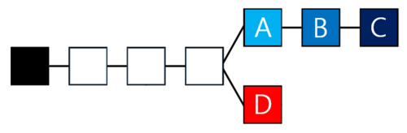
stale 블록
고아 블록
두 블록이 동시 생성 되었을 때 메인 채널에 연결되지 못하는 블록
stale 블록 중 첫번째 블록을 엉클 블록(uncle block)이라고 함

Slide 3
리오그
Reorgs (Reorganizations)
stale 블록 생성 후 생긴 여러 체인에 대해 유효한 체인을 확정 짓는 것
시간이 지나면 리오그가 발생한 체인 삭제

Slide 4
리오그
네트워크 연결 속도 차이로 인한 리오그 발생 가능
ex) 사이즈가 다른 두 블록 중 사이즈가 큰 블록이 유효하더라도 고아 블록이 될 수 있음
시간이 지나면 리오그 된 체인은 삭제됨

Slide 5
고스트 프로토콜
GHOST (Greedy Heaviest Object SubTree) Protocol
비트코인의 성능, 보안성 향상을 위해 나온 알고리즘
블록을 트리 형태로 생성하여 악의적인 블록의 선택을 방지

Slide 6
블록 생성의 상관관계
블록 크기, 블록 생성 시간, 트랜잭션 처리 성능, fork 수, 보안성
if 블록 사이즈, 블록 생성 속도 ↑, then 트랜잭션 처리율, fork 되는 블록의 수 ↑
결과적으로 보안성 하락
제네시스 블록으로부터 블록 개수가 많은 subtree로부터 메인체인의 블록을 선택

Slide 7
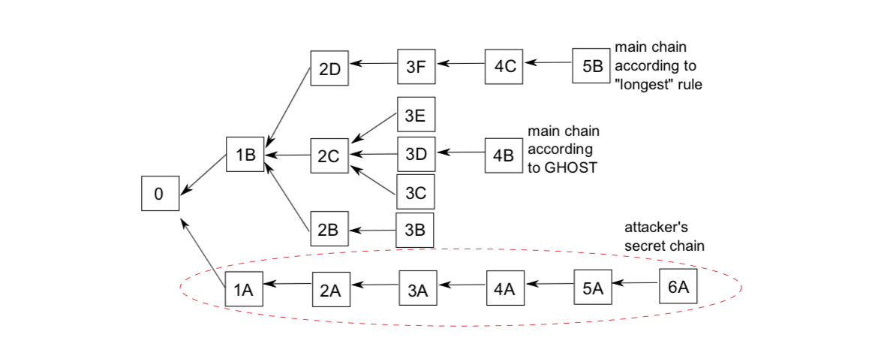
고스트 프로토콜

Slide 8
고스트 프로토콜
블록 생성 속도를 올리는 것이 보안성과는 반비례 관계를 가짐
고스트 프로토콜을 통해 이를 해결할 수 있음
전체 성능 및 보안에 대해 중요한 역할

